Slide 1
SlimSAM and ESAM
2025년 03월 26일
SlimSAM: 0.1% Data Makes Segment Anything Slim(2024)
Efficient SAM for Medical Image Analysis(2023)
Sunghyun Lee, Suhak Lee, Suhyeon Lee
Department of Computer Engineering

Slide 2
SlimSAM

Slide 3
Problem
Segment Anything Model(SAM)은 매우 큰 모델 크기와 계산량 때문에 모바일이나 엣지 디바이스에서 사용하기 어렵다는 한계가 있음. 이 문제를 해결하기 위해 최근에는 SAM을 압축하려는 시도가 있음
MobileSAM: TinyViT 같은 경량 비전 트랜스포머 사용
EdgeSAM, EfficientSAM: Knowledge Distillation, MAE 구조 등 활용
하지만 이를 모두 새로운 네트워크를 "처음부터 다시 학습(scratch training)"해야 하며, 그에 따라 많은 데이터와 연산 자원이 필요함
기존 SAM 압축법들은 pretrained SAM의 지식을 충분히 활용하지 못함
일반적인 pruning 기술을 쓰면 적은 데이터로도 압축할 수 있지만, 성능이 급격히 떨어짐. 특히, pruning 비율이 클 때는 더욱 심함

Slide 4
Goal & Solution
Goal
기존 pretrained SAM의 지식을 잘 재활용
매우 높은 pruning 비율에서도 성능이 덜 감소
기본 방법들보다 훨씬 적은 데이터와 연산 자원으로도 학습 가능 -> 0.1% of SA-1B
레이블이 거의 없는 상황에서도 학습 가능한 구조를 만듬
Solution
1. Disturbed Taylor Importance
기존의 Taylor 기반 pruning은 정확한 라벨이 있어야 하지만, SlimSAM은 라벨이 없어도 중요한 Parameter를 추정할 수 있도록 Noise를 준 image embedding 기준으로 gradient를 계산해서 pruning
2. Alternate Slimming Framework
모델 구조를 두 부분으로 나눠서 번갈아가며 pruning -> distillation을 반복.
이렇게 하면 pruning 중 생기는 구조적 불일치나 성능 저하를 줄이고 중간 feature까지 잘 전달받아 지식 전이 효율을 높임

Slide 5

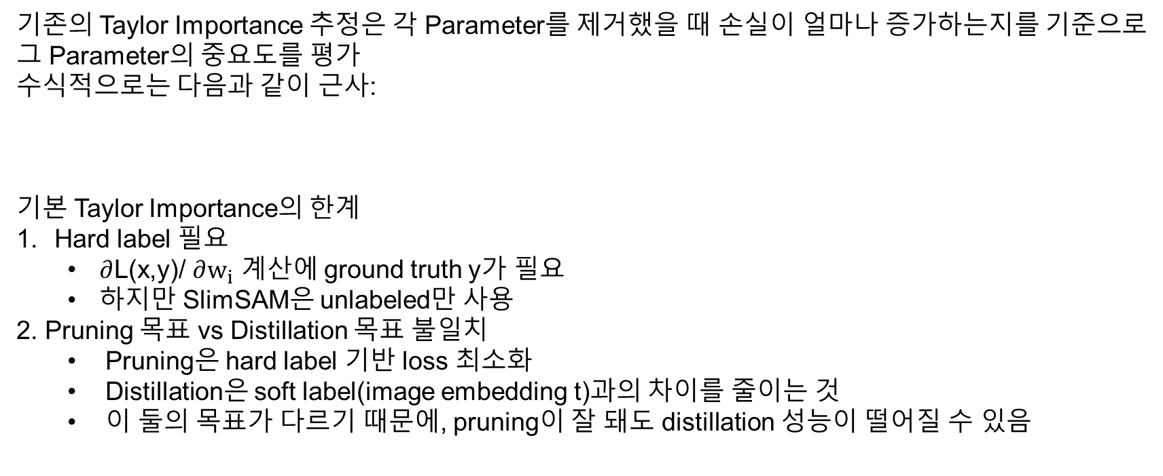
Disturbed Taylor Importance
기존의 Taylor Importance 추정은 각 Parameter를 제거했을 때 손실이 얼마나 증가하는지를 기준으로 그 Parameter의 중요도를 평가
수식적으로는 다음과 같이 근사:
기본 Taylor Importance의 한계
Hard label 필요
$∂$L(x,y)/ $∂w_{i}$ 계산에 ground truth y가 필요
하지만 SlimSAM은 unlabeled만 사용
2. Pruning 목표 vs Distillation 목표 불일치
Pruning은 hard label 기반 loss 최소화
Distillation은 soft label(image embedding t)과의 차이를 줄이는 것
이 둘의 목표가 다르기 때문에, pruning이 잘 돼도 distillation 성능이 떨어질 수 있음

Slide 6

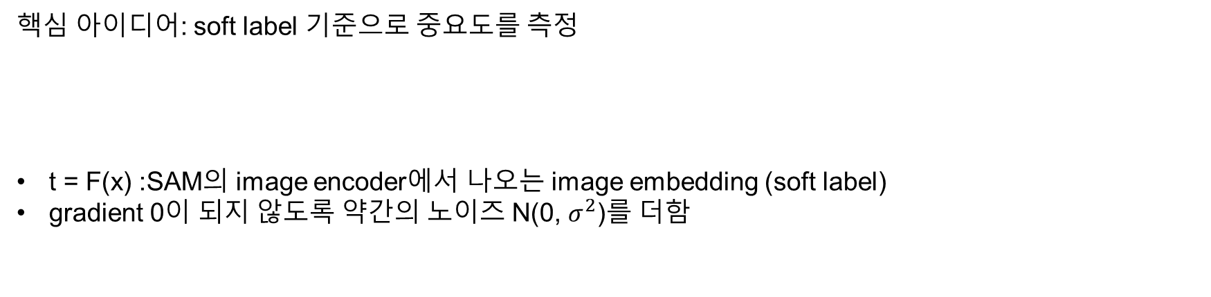
Disturbed Taylor Importance
핵심 아이디어: soft label 기준으로 중요도를 측정
t = F(x) :SAM의 image encoder에서 나오는 image embedding (soft label)
gradient 0이 되지 않도록 약간의 노이즈 N(0, $σ^{2}$)를 더함

Slide 7
Alternate Slimming
SAM image encoder 구조를 두 부분으로 나눠서 번갈아 pruning & distillation 수행
두 부분
Embedding: 각 block의 출력 크기
Bottleneck: 블록 내부의 중간 QKV, MLP hidden 크기
순서
Embedding Pruning : embedding 차원 먼저 pruning
Bottleneck Aligning : bottleneck feature를 기준으로 distillation
Bottleneck Pruning : 중간 QKV/MLP hidden pruning
Embedding Aligning : embedding feature를 기준으로 다시 distillation

Slide 8
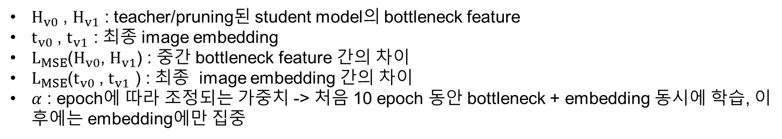
Alternate Slimming
Bottleneck Aligning
일반적인 pruning은 차원이 안 맞아서 중간 지식 증류(hidden state alignment)가 어렵지만, SlimSAM은 구조를 나눠서 지식 증류를 진행
Embedding pruning 하면 embedding dimension이 줄어들지만, bottleneck feature는 차원이 아직 유지되므로 bottleneck alignment 가능
$H_{v0}$ , $H_{v1}$ : teacher/pruning된 student model의 bottleneck feature
$t_{v0}$, $t_{v1}$ : 최종 image embedding
$L_{MSE}$($H_{v0}$, $H_{v1}$) : 중간 bottleneck feature 간의 차이
$L_{MSE}$($t_{v0}$, $t_{v1}$ ) : 최종 image embedding 간의 차이
$α$ : epoch에 따라 조정되는 가중치 -> 처음 10 epoch 동안 bottleneck + embedding 동시에 학습, 이후에는 embedding에만 집중

Slide 9
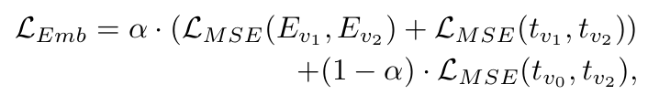
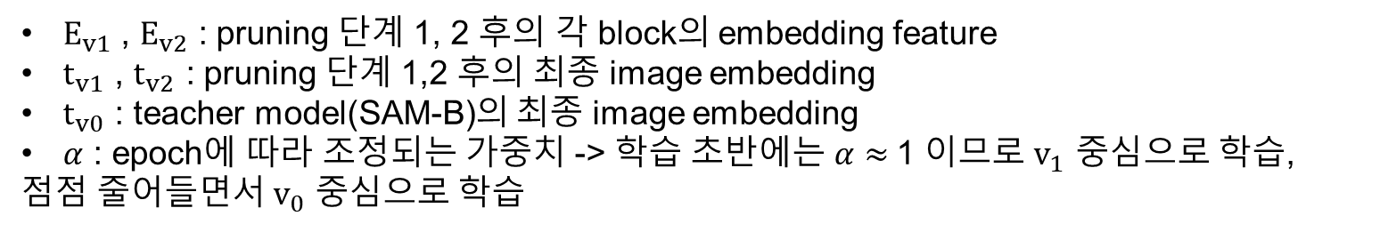
Alternate Slimming
Embedding Aligning
Bottleneck dimension은 block별로 독립적이기 때문에 블록마다 유연하게 pruning 가능
이미 embedding을 줄였기 때문에, 나머지 불필요한 중간 구조도 제거해야 함
전체 pruning 비율(예: 50%, 77%)을 만족하기 위해 이 단계가 필요
$E_{v1}$ , $E_{v2}$ : pruning 단계 1, 2 후의 각 block의 embedding feature
$t_{v1}$ , $t_{v2}$ : pruning 단계 1,2 후의 최종 image embedding
$t_{v0}$ : teacher model(SAM-B)의 최종 image embedding
$α$ : epoch에 따라 조정되는 가중치 -> 학습 초반에는 $α≈$1 이므로 $v_{1}$ 중심으로 학습,
점점 줄어들면서 $v_{0}$ 중심으로 학습

Slide 10
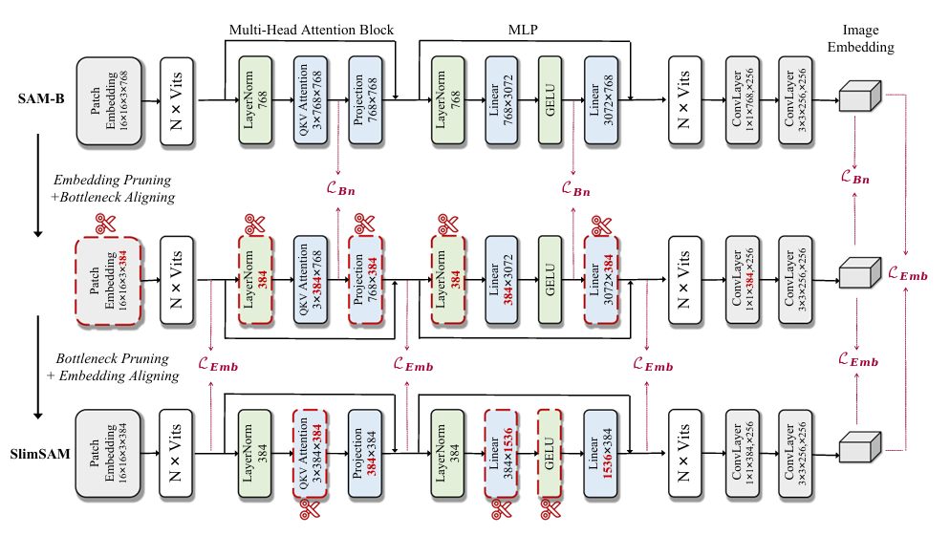
Overview

Slide 11
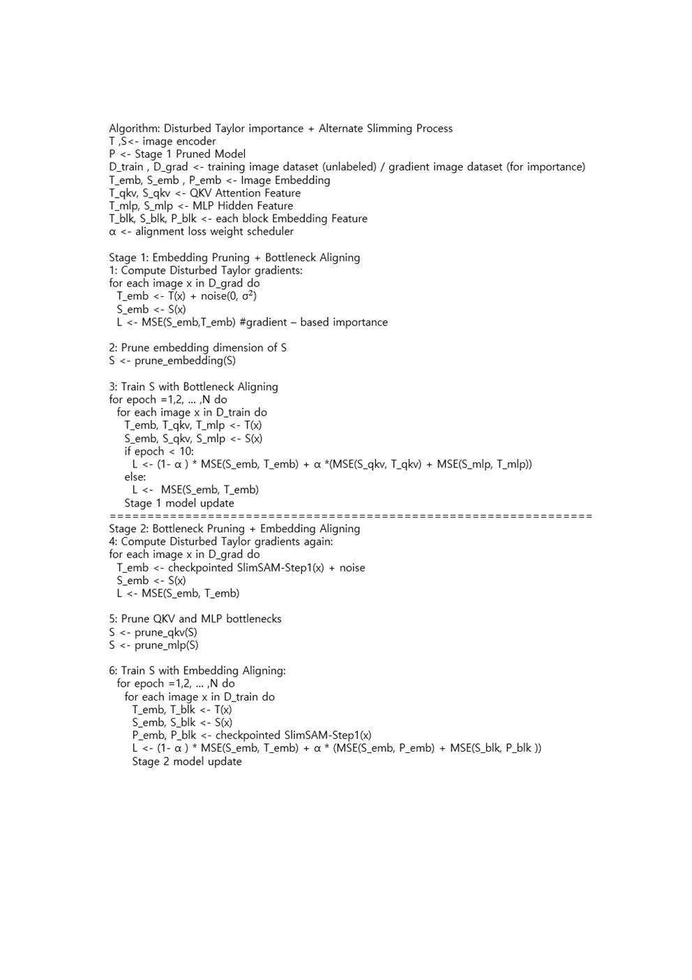
Algorithm

Slide 12
Algorithm

Slide 13
ESAM

Slide 14
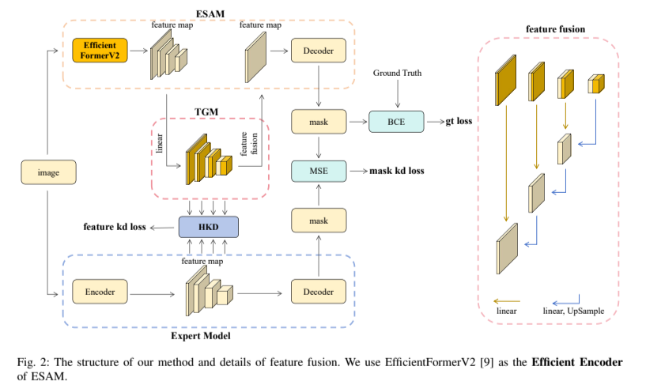
ESAM
Efficient SAM for Medical Image Analysis, Yingwei Zhao 2023. (Anonymous Submission)
메디컬 장비들과 같이 한정된 자원의 CPU 환경 특화
기존 연구(MobileSAM 등은) CPU 환경에서 low inference speed
Image encoder - EfficientFormerV2
Key idea – HKD
Notes:
HKD and TGM
Is it novel..?

Slide 15
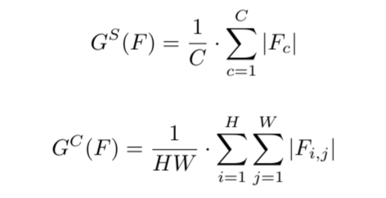
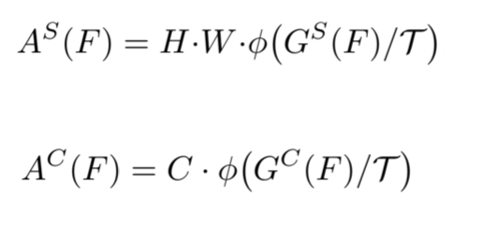
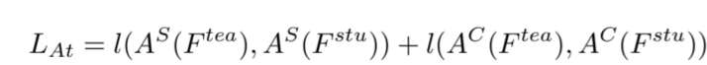
ESAM
Key idea 1: Holistic Knowledge Distillation(HKD)
Step 1: Attention distillation - FGD method [1]
G = attention maps, F = feature, A = attention masks, $∅$ = softmax, T= temperature
Spatial(S)
Channel(C)
Attention loss= spatial attention masks loss + channel attention masks loss
(L1 loss)

Slide 16
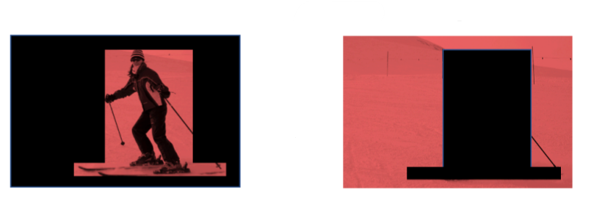
FGD
Focal and Global Distillation(FGD) [1]
Purpose: better object detection
Focal Distillation
- foreground and background 분리
- background에서의 차이보다 foreground에서의 차이가 더 중요하기 때문.
- student model이 중요한 pixel과 channel에 집중하도록 함.
- 따라서 앞선 attention distillation에 적용됨.
Global Distillation
- focal distillation에서 빠진 global 정보를 보완
- find relations between the pixels

Slide 17
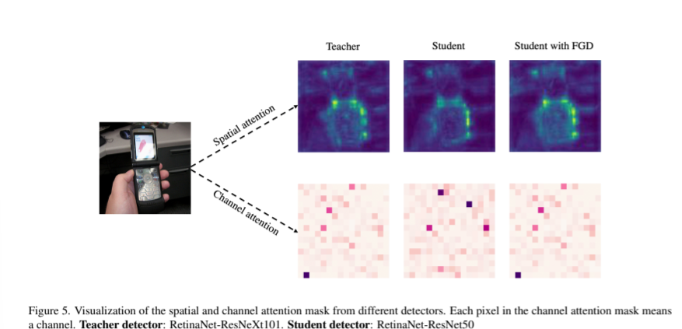
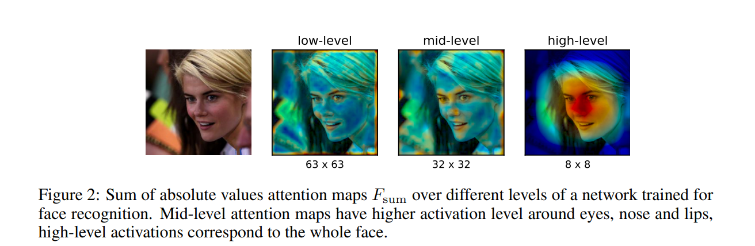
FGD
Spatial and Channel attention masks [1]
Attention Maps [2]

Slide 18
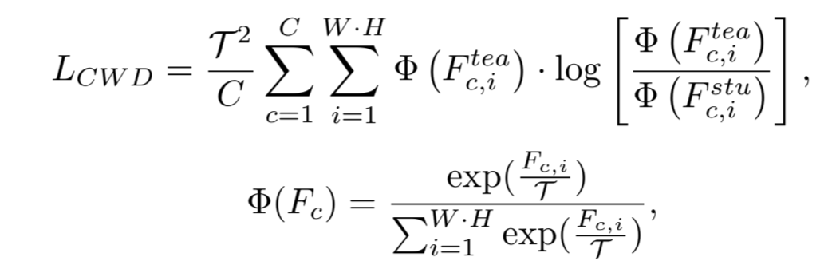

ESAM – Holistic KD
Key idea 1: Holistic Knowledge Distillation(HKD)
Step 2: Channel-wise Distillation [3]
Kullback-Leibler (KL) divergence
$Φ$ = activation function

Slide 19
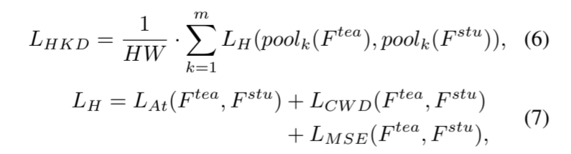

ESAM – Holistic KD
Key idea 1: Holistic Knowledge Distillation(HKD)
Step 1 Step 2
- Pooling in different scales(k)
Feature map distil output mask distill

Slide 20
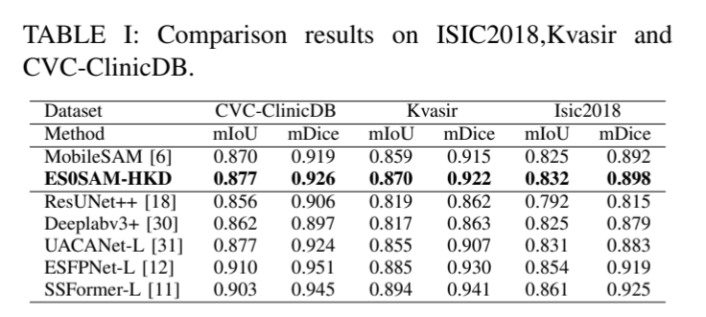
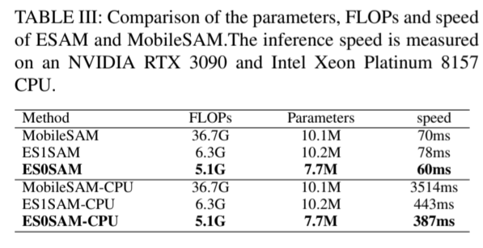
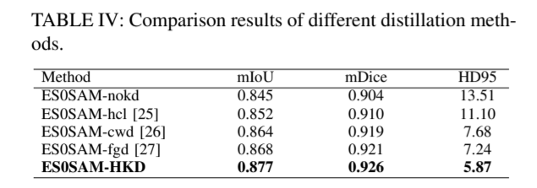


ESAM – Results
Medical datasets
ISIC2018: 2594 피부 사진
Kvasir: 8000 내시경 사진, 8 classes
CVC-ClinicDB: 612 대장내시경 사진, (384X288)
Notes:
Cpu release 2017

Slide 21
References
[1] Z. Yang, Z. Li, X. Jiang, Y. Gong, Z. Yuan, D. Zhao, and C. Yuan, “Focal and global knowledge distillation for detectors,” in Proceedings of the IEEE/CVF Conference on Computer Vision and Pattern Recognition, 2022, pp. 4643–4652.
[2] Sergey Zagoruyko and Nikos Komodakis. Paying more attention to attention: Improving the performance of convolutional neural networks via attention transfer. arXiv preprint arXiv:1612.03928, 2016.
[3] C. Shu, Y. Liu, J. Gao, Z. Yan, and C. Shen, “Channel-wise knowledge distillation for dense prediction,” in Proceedings of the IEEE/CVF International Conference on Computer Vision, 2021, pp. 5311–5320.

